Slide 1


Hansel & Gretel
Le jeu Hansel & Gretel sera un jeu de plateformes qui sera basé sur le conte des frères Grimm. Le personnage se "déplacera" sur un sol mais pourra aussi survoler les obstacles bloquant le chemin grâce à des plateformes flottantes.

Slide 2
Notre Projet
Objectifs
Réaliser un jeu de plateforme en utilisant la bibliothèque Pyxel
Créer une interface (menu) pour contrôler les options du jeu
Coder une sorcière qui poursuivrait le personnage
Coder des obstacles / objets fonctionnel
Résultats
Version jouable, incluant des plateformes volantes, des obstacles dont certains mortels
Menu simple mais qui permet d’accomplir certaines tâches essentielles
Obstacles pouvant tuer
* Cette version inclut des ouvertures pour des évolutions futures et est paramétrée pour implémenter facilement des variantes

Slide 3




L’équipe
Alena Pogudina
Design:
Tout le visuel + son implémentation dans le code
Alienor Rousseau
Structure du code:
Codage menu / plateformes / obstacles
Commentaires
Elise Schultz
Codage:
Sorcière (très proche de pouvoir être implémenté) + mort initiale
Rafael Martellini
Fonctionnalité:
Création des base du projet + modifications du code (améliorations pratiques / bugs) + difficulté / score
Notes:
On peut chaqu’un présenter notre partie

Slide 4
Collaboration
Plusieurs fichiers simultanés pour travailler sur des tâches spécifiques sans perturber le code pour les autres en cas de bug
Assemblage des fichiers sur Github pour pouvoir ajouter nos modifications au code principale une fois qu’elles marchent
Tâches indépendantes pour chaque membre du groupe mais entraide pour être le plus efficace possible

Slide 5

Structure du programme
res.pyxres
Deux modules principaux
Les menus (à la souris)
Le jeu
Chacun 3 fonctions et ses propres variables
xxx_init + xxx_update +xxx_draw
Un module « main » qui aiguille l’appel
Suivant variable/paramètre « ingame »
Deux fichiers de ressources pyxres
Bibliothèques utilisées
pyxel, random, numpy
Lignes directrices de nos choix
Division du travail
Découpe / spécialisation du code
Évolutions indépendantes
Provision pour d’autres états (par exemple en changeant « ingame » de booléen à énuméré)
game.py
plats_liste
obst_liste
obst_types
difficulté
menus.py
menus_update():
PLAY / QUIT
menus.pyxres
Variables / listes
Fonction
init
init
update
update
draw
draw
« ingame »
hanselG_main.py
update
draw

Slide 6
Les difficultés rencontrées
Difficultés:
La solidité + la génération des obstacles (particulièrement au fil que la difficulté augmente)
Solutions:
Bien définir les contours des obstacles + augmenter la génération des obstacles proportionnellement avec la difficulté
Programmation
Variables globales/vues locales
Cycle Pyxel et fonctionnement par « état »
Raisonnement sur coordonnées et taille sur les objets
Raisonnement relatif personnage / objets / frame (« x_perso »)

Slide 7

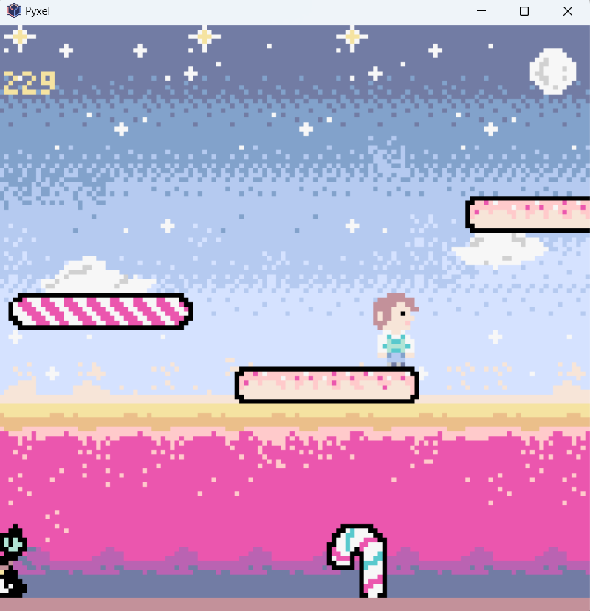
Principales structures de données
Gestion des objets mobiles (ex.des obstacles)
obst_liste = [[x,type],..]
obst_types =[[largeur, hauteur, mortel, posx, posy],….]
# posx,posy= position du dessin dans fichier pyxres
Gestion du « sol »
Tous les calculs sont faits à chaque cycle par rapport à la position en X courante du personnage sol = hauteur du sol (bas ou plateforme) sol_bas = hauteur du sol bas (plancher ou haut obstacle) [en saut, on peut avoir (sol_bas < y_perso < sol)]
➔ on calcule le sol, puis les actions possibles
Liste
dynamique
X=128,
type aleat
X<0
X=X-1
X=X-1
X=X-1
X=X-1
sur tempo
à chaque cycle
Liste fixe
« x_perso »
« sol »
« sol_bas»
(représentation: en réalité: sol et sol_bas sont valides en y_perso)

Slide 8
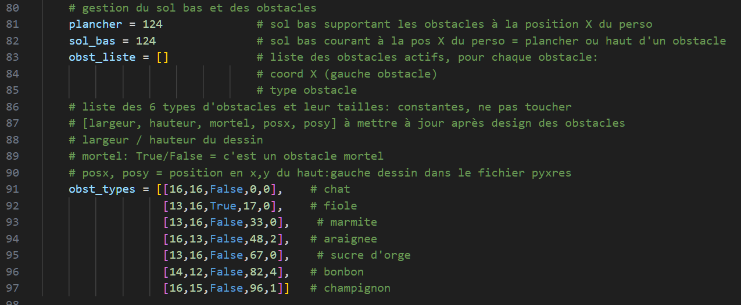
Code: init des données des obstacles
Tuple géré
en File FiFo
(first in first out)
Description fixe des objets

Slide 9
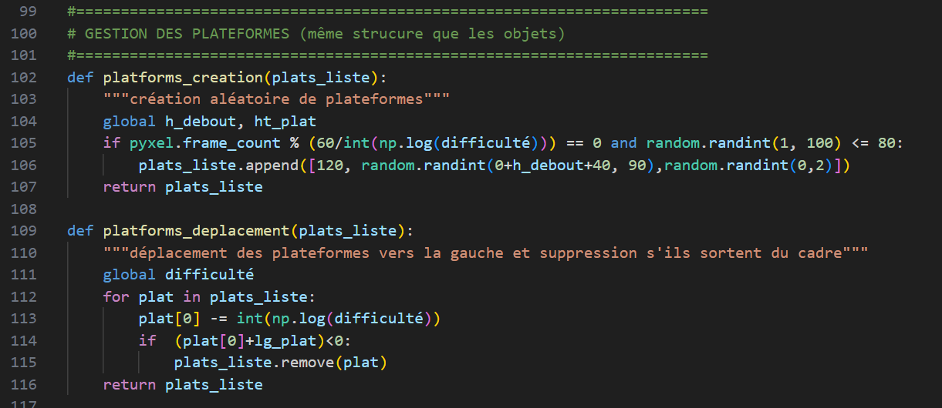
Exemple de code: gestion des plateformes

Slide 10
Nos règles de programmation
Des commentaires
Permettre le partage, parfois rajoutés à la relecture croisée
Paramétrage
Variables « constantes » globales à chaque module
Programmation systématique en fonction de ces paramètres
Variables globales pour chaque module
Clarifier les calculs complexes
Variables intermédiaires explicites et découpe en étapes
Découpe en fonctions élémentaires
Isoler les algorithmes critiques dans des fonctions simples
Développement incrémental
Stabilisation à chaque évolution
Livraison préférablement par branch/commit/merge
Développement isolé et contrôle des évolutions par le développeur

Slide 11
Bilan
Ce que nous avons réussi
Ce qui aurait pu être mieux
Ça marche !
Nous avons appris
Bonne entente dans l’équipe
Participation de chacun
Redirection du projet vers des objectifs plus réalistes
Coordination de projet
Planning
Cadencement des tâches
Cadencement de versions
Utilisation plus systématique du process GiHub
Objectif initial réduit

